Slide 1
Présentation du projet
Le téléchargement des oeuvres sur internet
Licence 3 Informatique Université de Lille1
Etudiant :
YOULHAJEN Jamal dine
DJEBIEN Tarik

Slide 2
Introduction
Choix du thème
Objectifs
Méthodologie
Licence 3 Informatique Université de Lille1

Slide 3
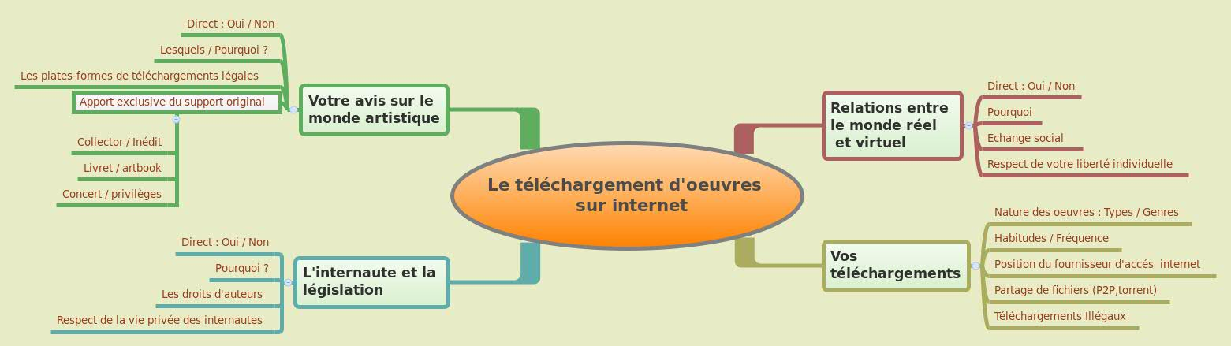
Schéma heuristique
Mind map
Licence 3 Informatique Université de Lille1

Slide 4
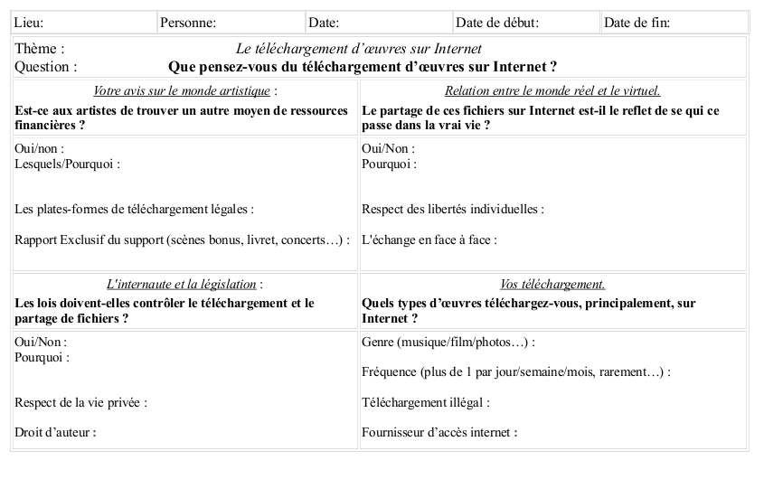
Guide d'entretien V1

Slide 5
Etude de la méthodologie de communication
Dualité entre les méthodes théoriques et pratiques de communication
Gestion des entretiens
- gestion du temps
- technique d'approche de la cible
- technique de conversation

Slide 6
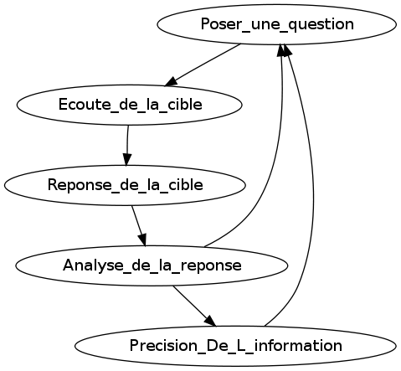
Modèle d'echange de communication

Slide 7
Conclusion du projet
Modification du guide d'entretien
Experiences acquises
Eventuelles améliorations

Slide 8
Merci pour votre attention
Licence 3 Informatique Université de Lille1

